Slide 1
Χειροτεχνίες με
Εθνικό χρώμα

Slide 2
Χειροτεχνίες
Γιατί;
Πότε;
Πώς;

Slide 3
Χειροτεχνίες
Γιατί;
Οι χειροτεχνίες είναι οι δημιουργικές εκείνες δραστηριότητες που ευνοούν τη γνωστική, ψυχολογική και κοινωνική ανάπτυξη των παιδιών.
Διακόσμηση, εμπέδωση θέματος, μεταφορά μηνύματος στο σπίτι, χρηστικό.
Αλλαγή κλίματος, σύνδεση ομάδας

Slide 4
Χειροτεχνίες
Πότε;
Με κάθε ευκαιρία!
Βροχερός καιρός.
ή
Δημιουργία ήρεμου κλίματος.
Χωρίς άλλες εκπλήξεις!

Slide 5
Χειροτεχνίες
Πώς;
Δοκιμή στο σπίτι του κατηχητή.
Οργάνωση βημάτων
και υλικών.
Χρόνος, χώρος και υπομονή!

Slide 6
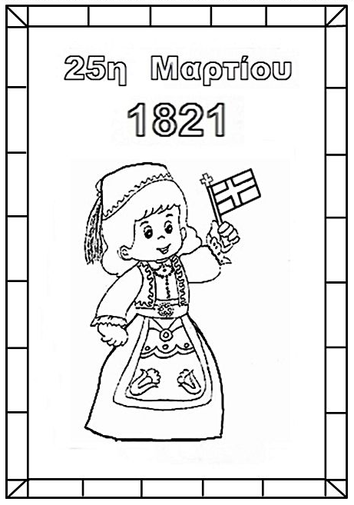
Προσχολική/
πρώτες τάξεις
του Δημοτικού

Slide 7
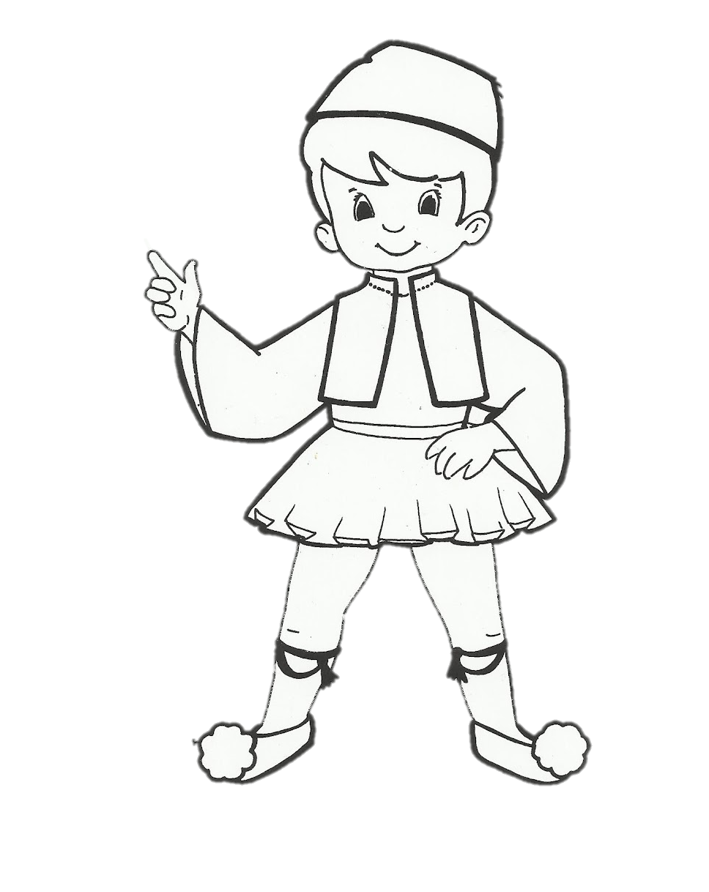
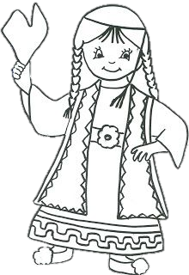

Slide 8
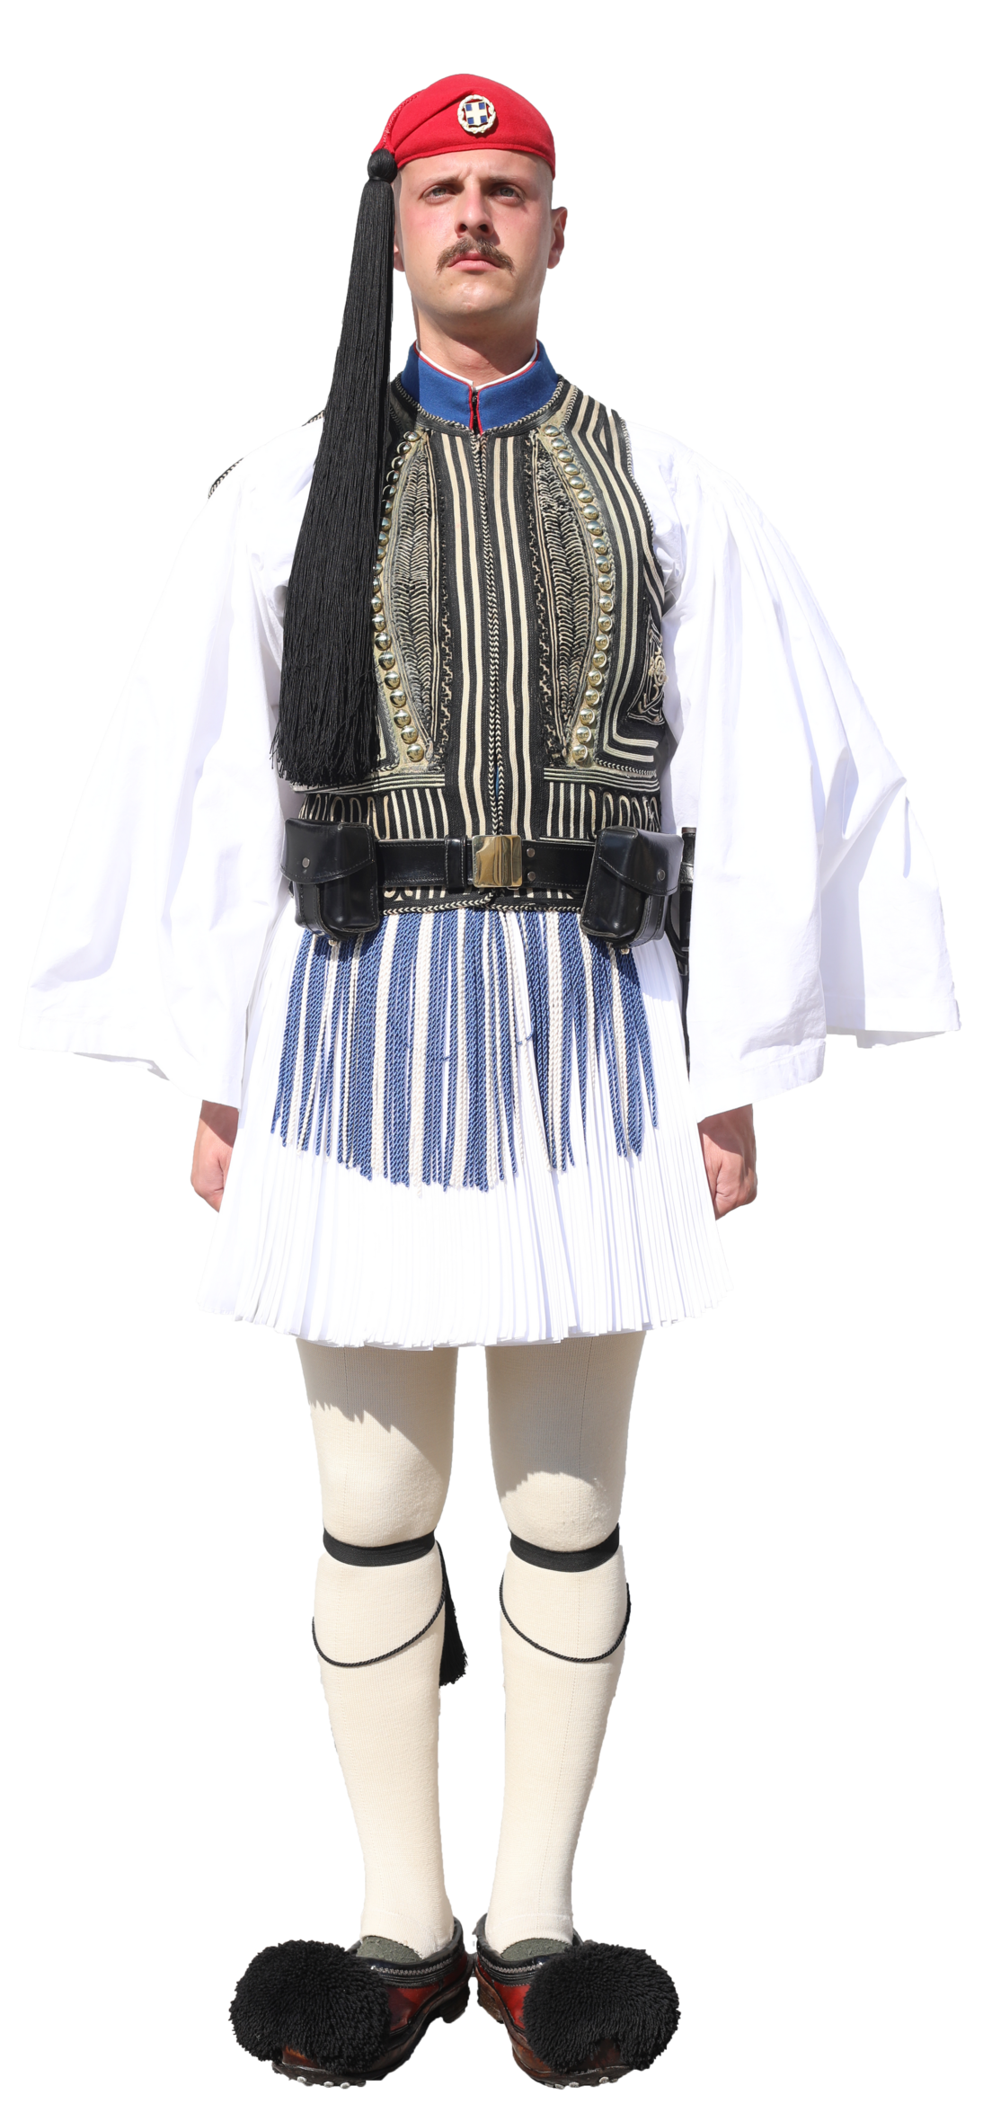
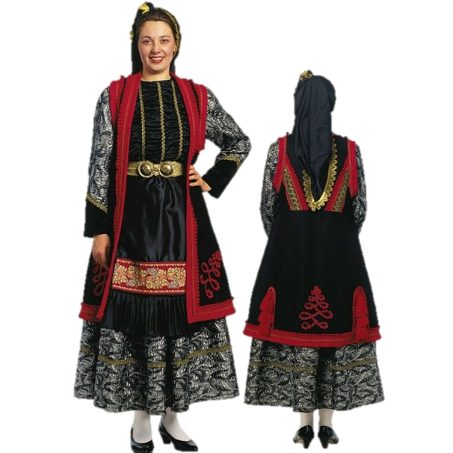

Slide 9
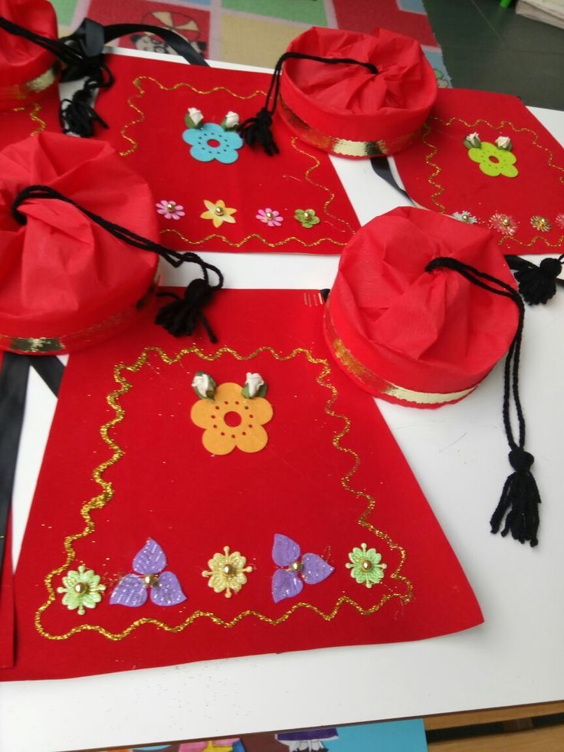

Slide 10
Δημοτικό

Slide 11
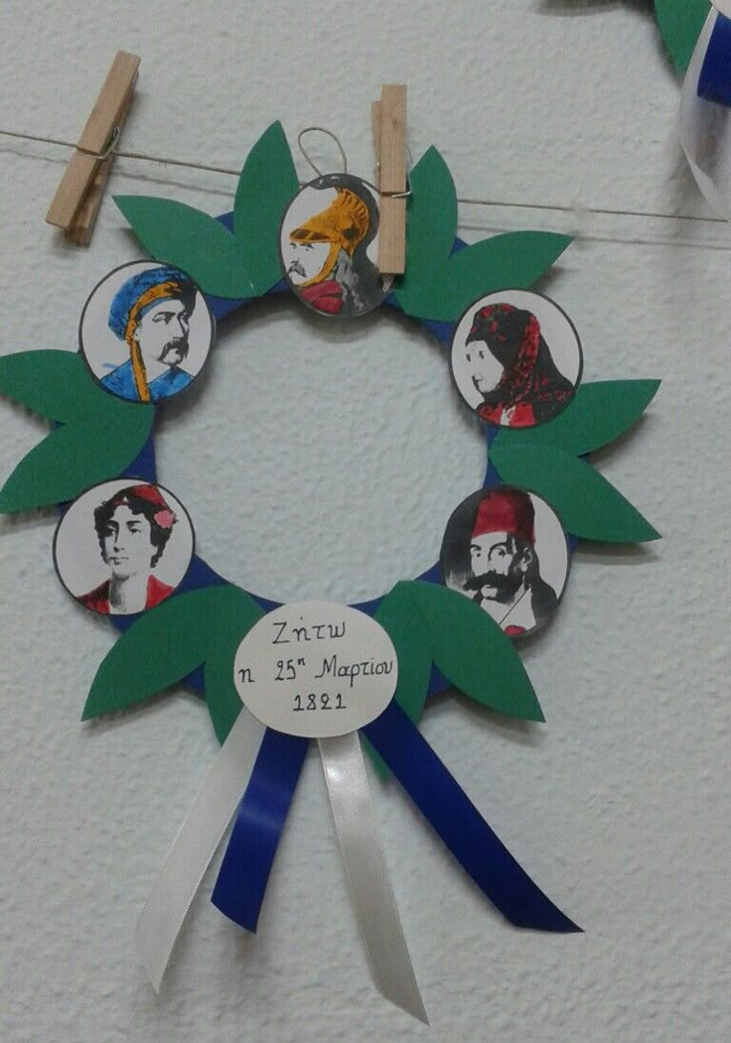
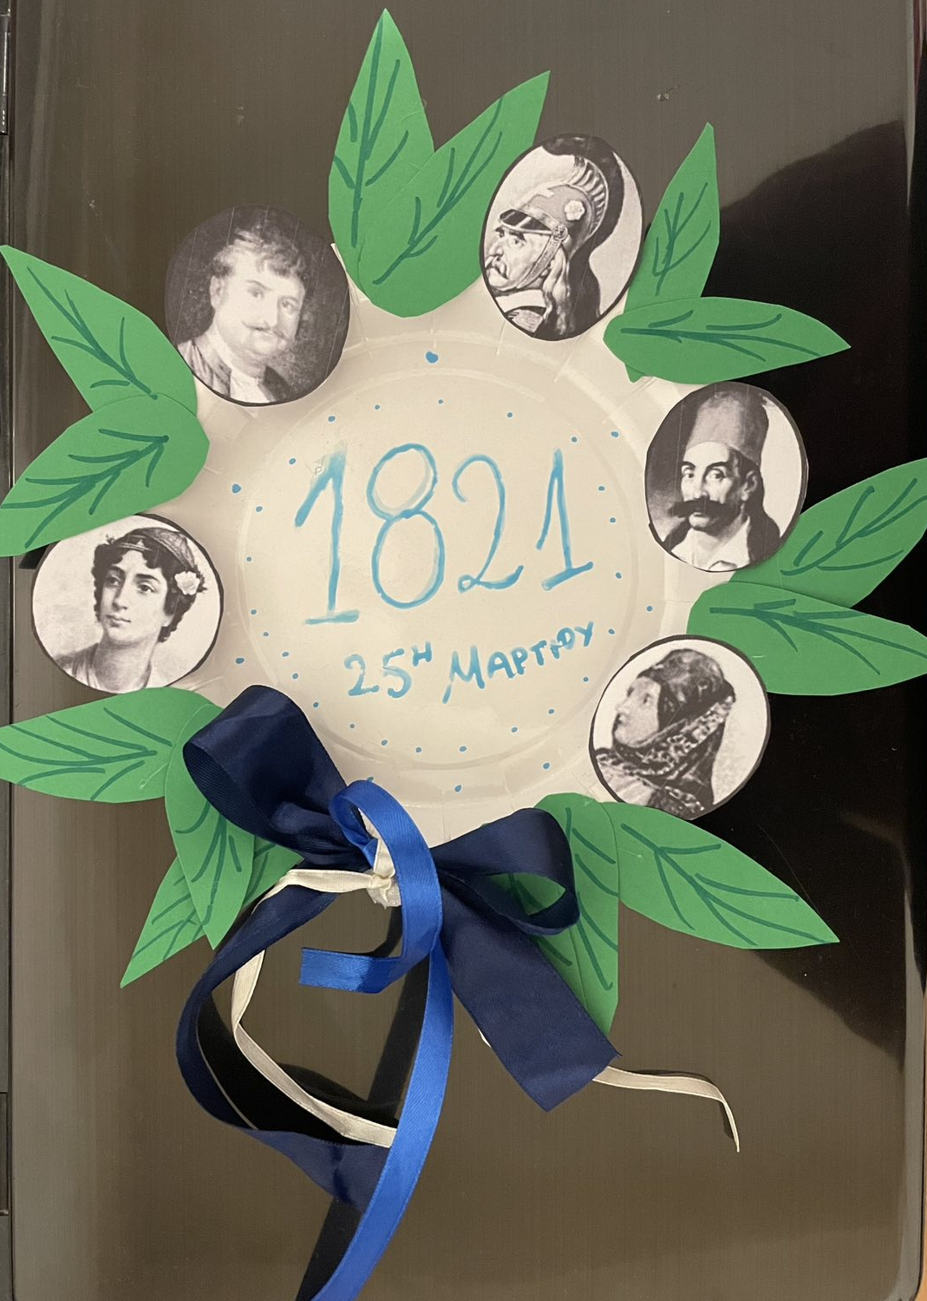

Slide 12
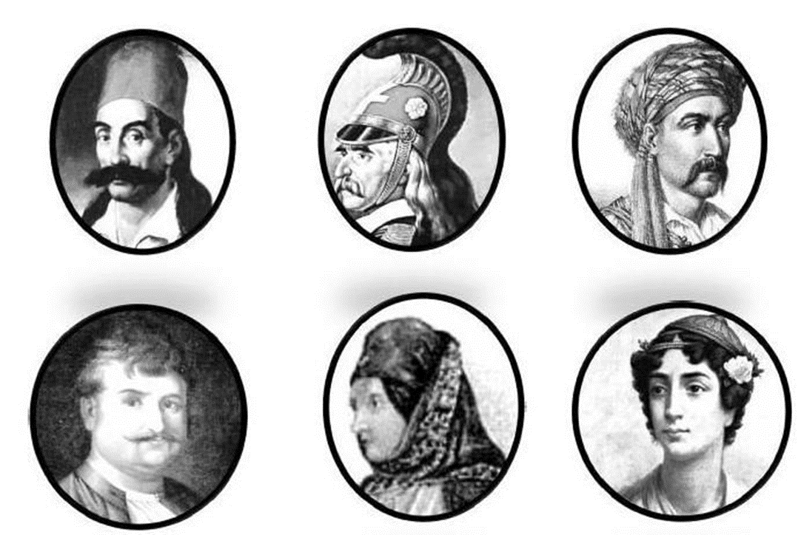

Slide 14
Γυμνάσιο
Λύκειο

Slide 16
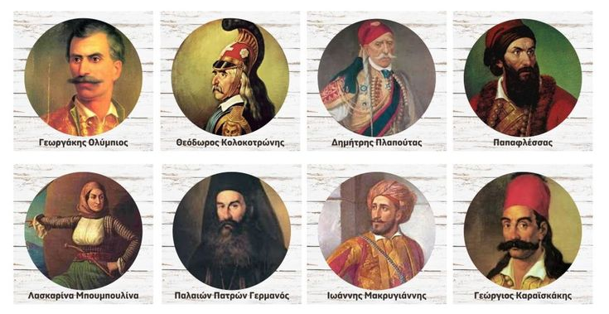

Slide 17
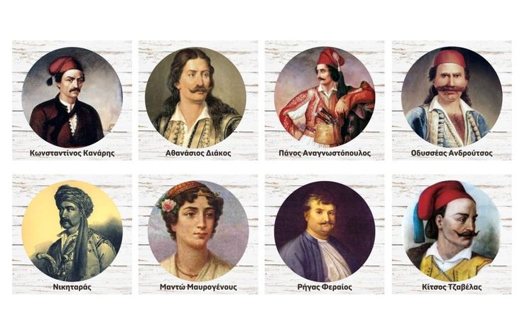

Slide 18
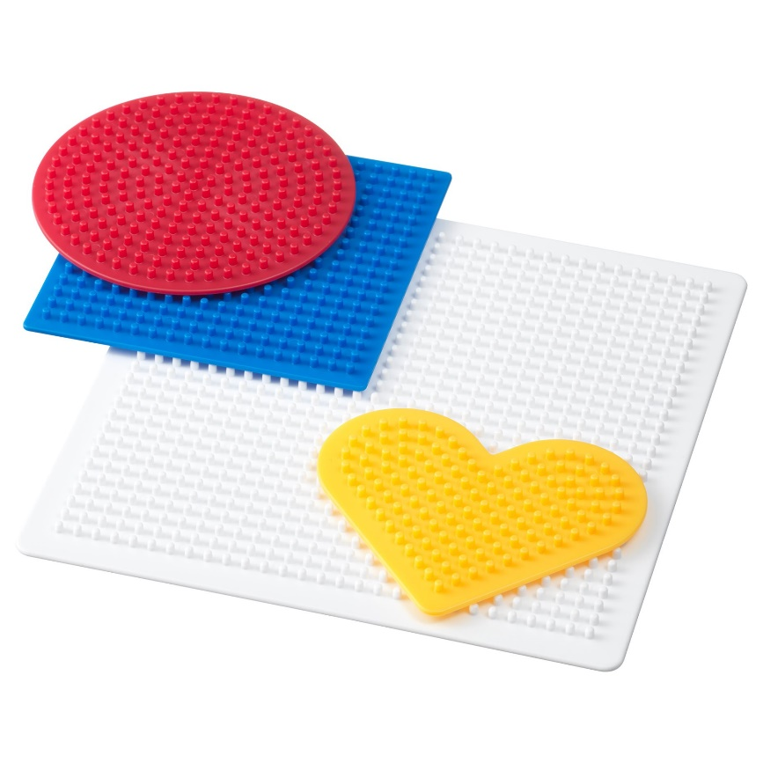
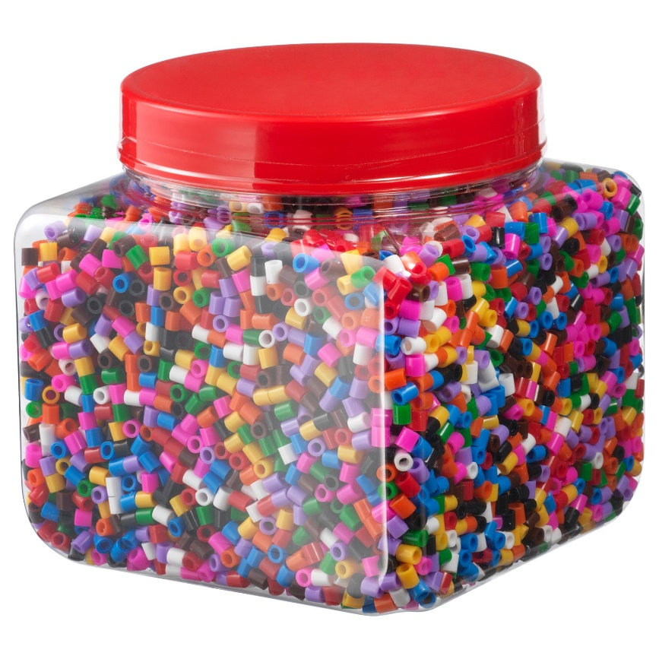
PYSSLA
ikea

Slide 19
Χειροτεχνίες με
Εθνικό χρώμα
Καλή επιτυχία!

